Slide 1

PHÒNG GIÁO DỤC VÀ ĐÀO TẠO QUẬN LONG BIÊN
TRƯỜNG TIỂU HỌC ĐOÀN KẾT
MÔN HỌC VẦN LỚP 1
Ôn tập
Bài 123:
GV giảng dạy: Lê Long Quỳnh Trâm

Slide 2

KHỞI ĐỘNG

Slide 3
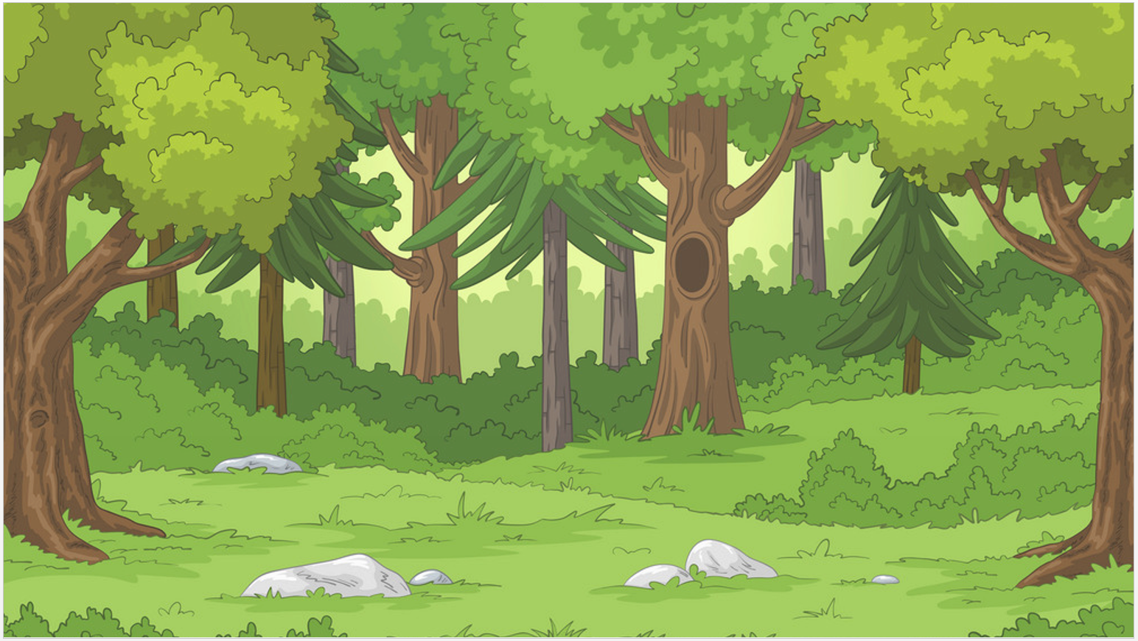

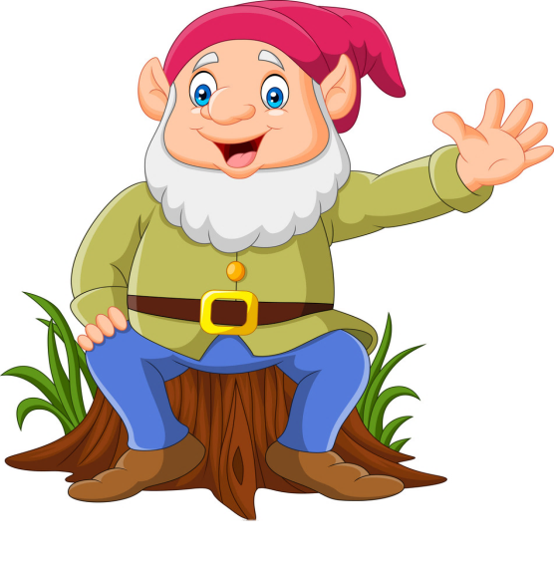
Tìm nhà cho chú lùn
Tìm nhà cho chú lùn
Mỗi chú lùn mang một từ ngữ. Em hãy xếp các chú lùn vào ngôi nhà mang vần tương ứng với từ ngữ.

Slide 4

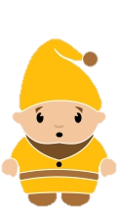

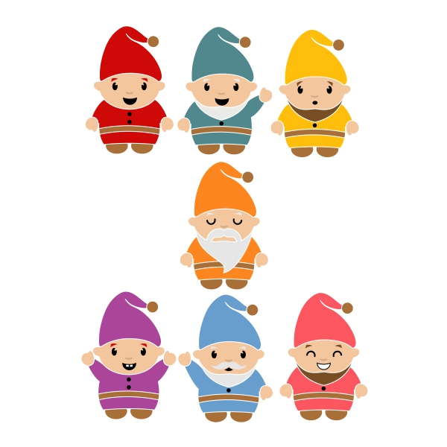
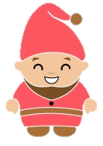
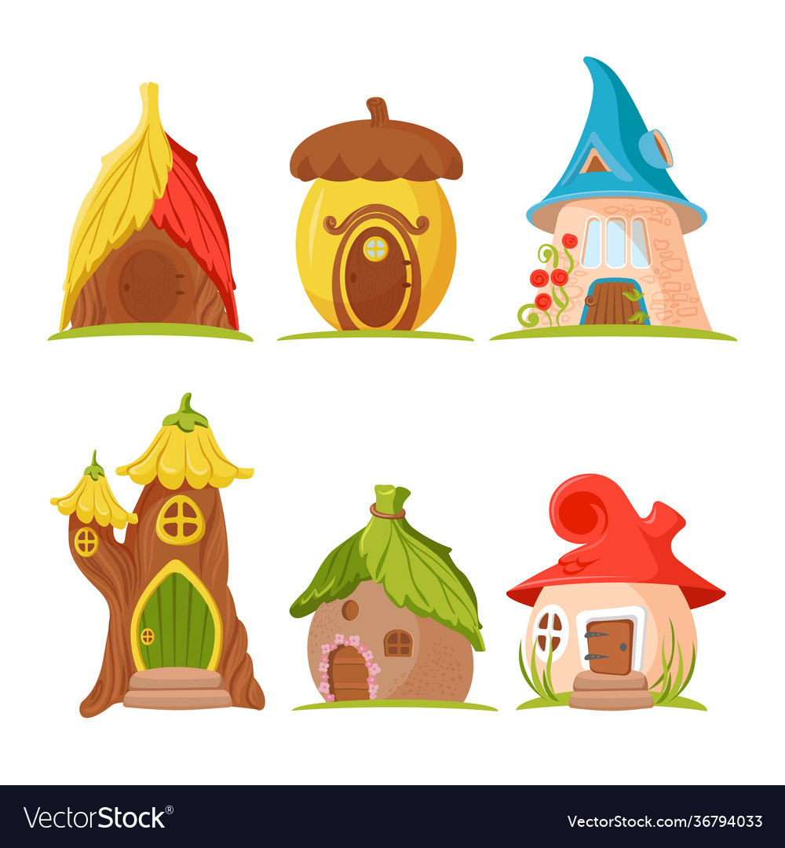
ngoặt
khuân vác
ảo thuật
bất khuất
loắt choắt
thoắt
tuần
mùa xuân
Vần oăt
Vần uân
Vần uât

Slide 5



Bài 123: Ôn tập

Slide 6
TẬP ĐỌC

Slide 7
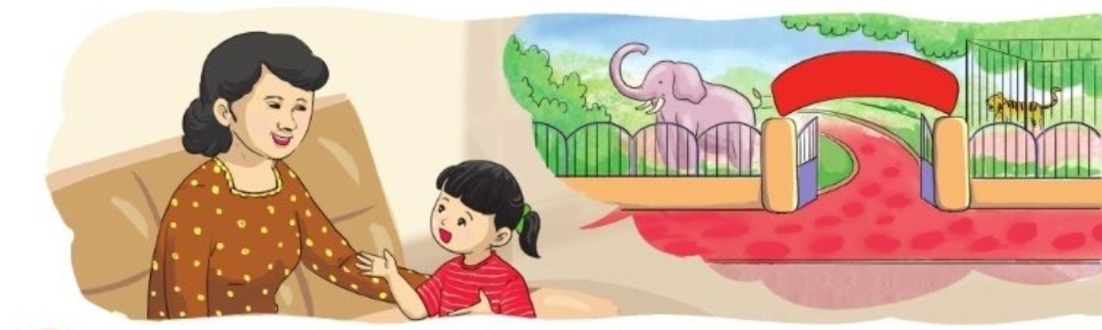

Slide 8
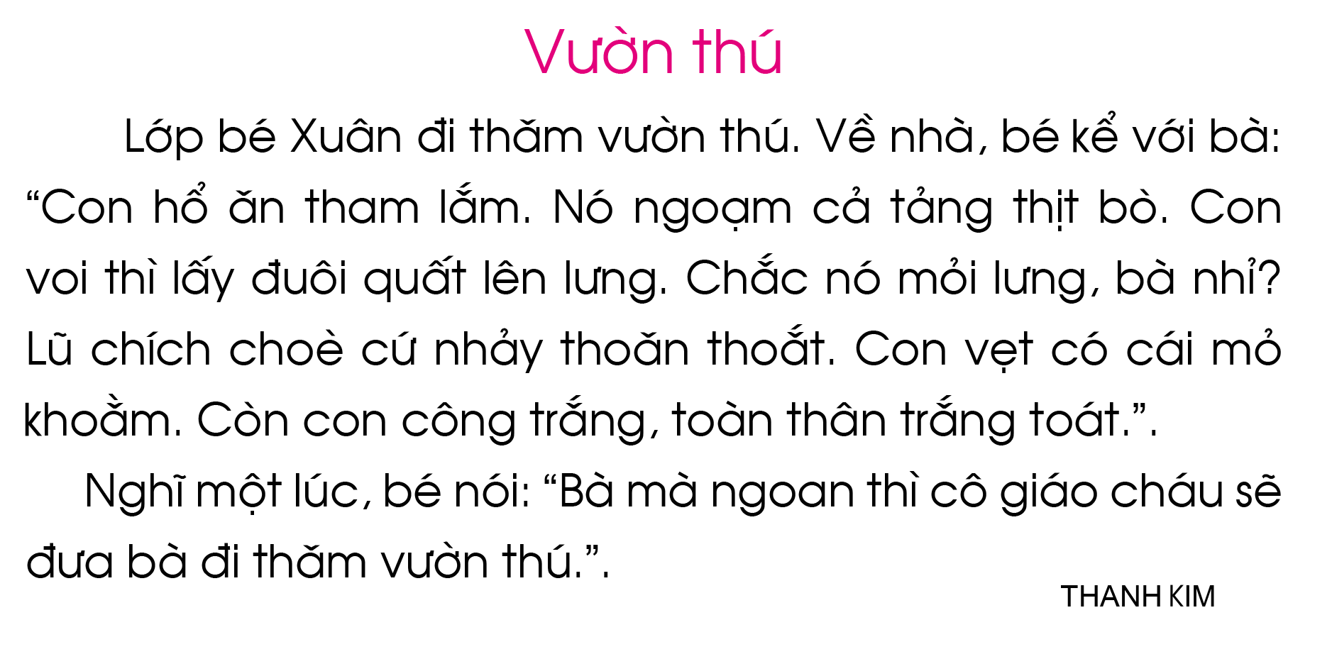

Slide 9
2
1
3
4
5
6
8
7
9
10
11

Slide 10
1
2

Slide 11







GIẢI LAO

Slide 13

TÌM HIỂU BÀI

Slide 14

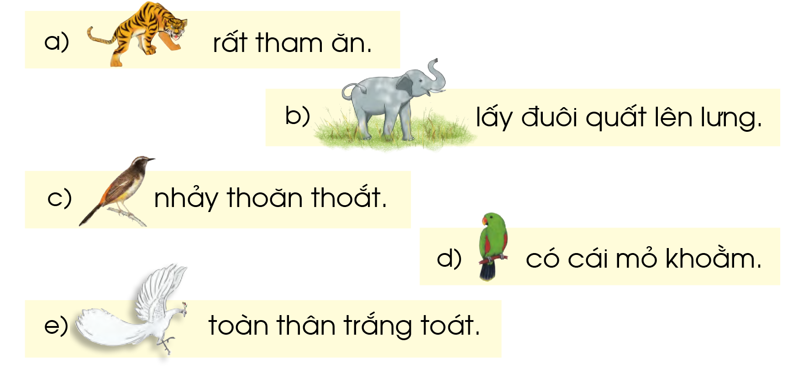
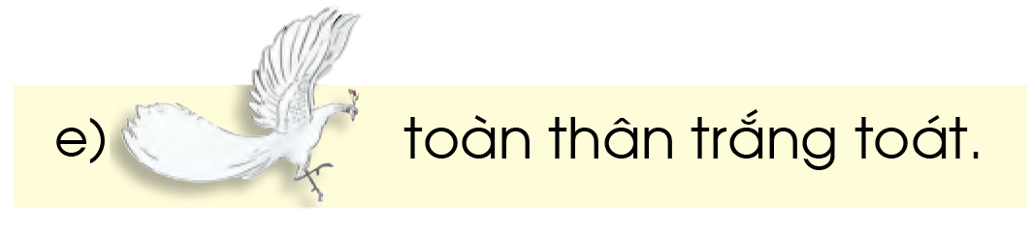
Thay hình ảnh bằng từ ngữ thích hợp và nói lại các câu sau?
Con hổ rất tham ăn
Con voi lấy đuôi quất lên lưng
Chích choè nhảy thoăn thoắt
Con vẹt có cái mỏ khoằm
Con công trắng toàn thân trắng toát

Slide 15


2. Tìm vần hợp với chỗ trống (oăn hay oăm) rồi chép lại hai câu sau:
Vẹt có cái mỏ kh……… Chích chòe nhảy nhanh th……… thoắt.
oằm
oăn

Slide 16
TẬP CHÉP

Slide 17
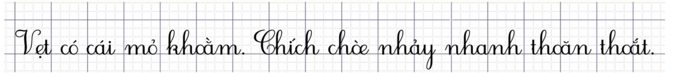

Slide 18

Củng cố

